Slide 1



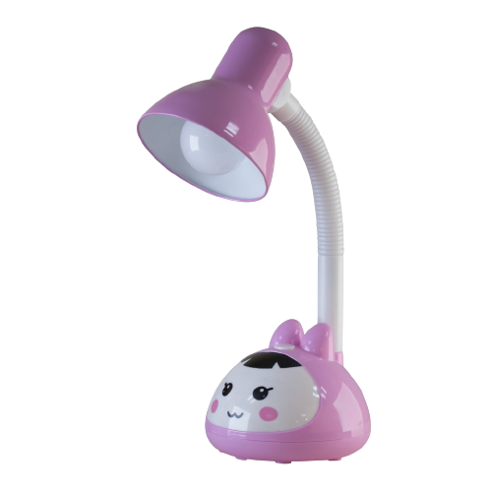
Notes:
Hương Thảo – Zalo 0972115126

Slide 2


Chặng 1: Bắn trứng
Mỗi hình ảnh là một tình huống. Em hãy lựa chọn xem tình huống đó đúng hay sai.

Slide 3


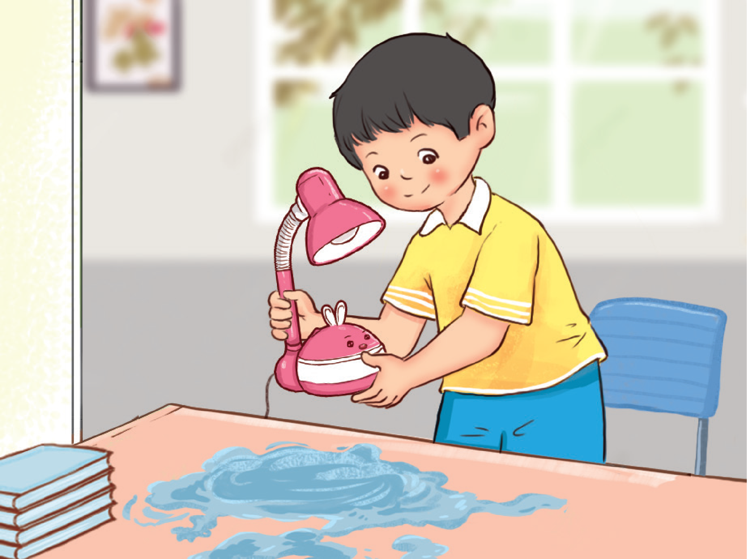







ĐÚNG
SAI

Slide 4
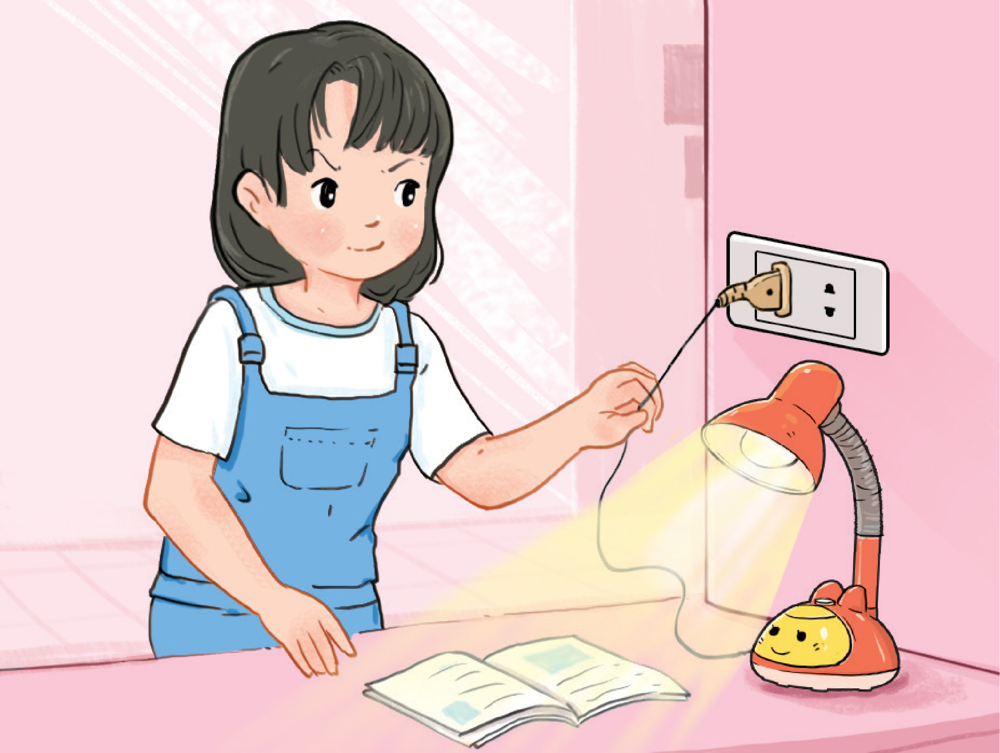




SAI
ĐÚNG

Slide 5
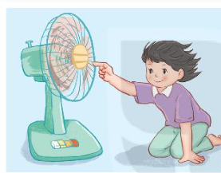


ĐÚNG
SAI

Slide 6
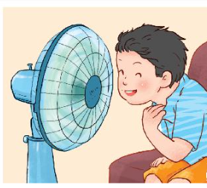


SAI
ĐÚNG

Slide 7
Chặng 2: Hộp quà bí mật
Mỗi câu trả lời đúng các em sẽ nhận được một phần quà vô cùng thú vị.

Slide 8






Slide 9






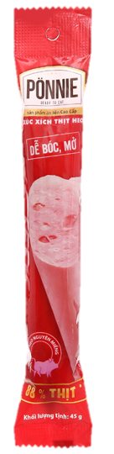


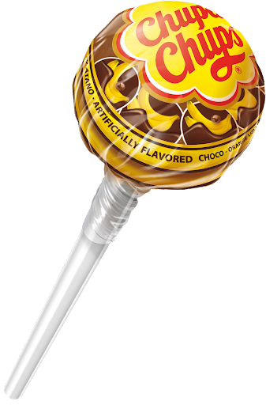

Notes:
Bấm vào số để ra câu hỏi, trả lời xong bấm hộp quà quay về, bấm hộp quà bên dưới tương ứng dâu hỏi để mở ra món quà

Slide 10



1. Đâu là sản phẩm công nghệ?
A. Gió
C. Tủ lạnh
B. Chim
D. Mặt trăng

Slide 11
2. Nêu tên sản phẩm công nghệ có tác dụng để hâm nóng thức ăn.
A. Ti vi
C. Tủ lạnh
B. Lò vi sóng
D. Điều hòa

Slide 12
3. Nêu tên sản phẩm công nghệ có tác dụng làm phẳng quần áo.
A. Quạt
C. Lò vi sóng
B. Máy giặt
D. Bàn là

Slide 13
4. Công tắc đèn học có tác dụng gì?
A. Nối đèn học với
nguồn điện
B. Bật và tắt đèn

Slide 14
5. Tác dụng của máy thu thanh là gì?
A. Thu tín hiệu từ đài phát thanh
C. Phát âm thanh ra loa
B. Chuyển tín hiệu phát thanh thành âm thanh
D. Cả 3 đáp án trên đều đúng

Slide 15
6. Chương trình truyền hình có thể được xem bằng những thiết bị nào?
A. Ti vi
C. Laptop
B. Điện thoại smartphone
D. Cả 3 đáp án trên đều đúng

Slide 16

Hương Thảo – Zalo 0972115126

